Slide 1
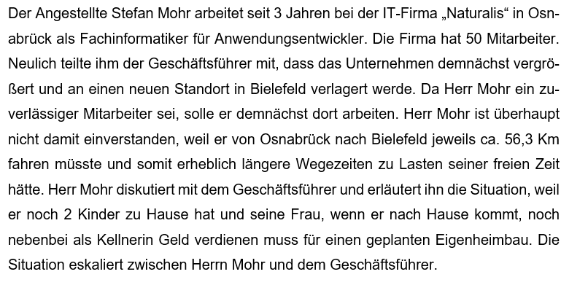
Ausgangssituation
Fragen:
Erläutern Sie das Kernproblem.
Nehmen Sie Stellung dazu, wie und wo Herr Mohr sich Hilfe holen kann.

Slide 2

Stundenthema: Betriebsrat & JAV

Slide 3

Betriebsrat – was/wer ist das?
Von Arbeitnehmern gewählte Interessenvertretung
Vertretung der Arbeitnehmerinteressen
Verpflichtet vertrauensvoll mit dem Arbeitgeber zusammen zu arbeiten
Das Betriebsverfassungsgesetz regelt die Aufgaben/Rechte/Pflichten des Betriebsrates
Die Stellung des Betriebsrates bildet das Kernstück dieses Gesetzes

Slide 4
Aufgaben Betriebsrat
Er muss...
darüber wachen, dass geltende Gesetze eingehalten werden,
Maßnahmen beantragen die Betrieb und Belegschaft dienen,
sich für die Durchsetzung von Gleichberechtigung einsetzen,
Vereinbarkeit von Familie und Erwerbstätigkeit fördern,
Belange der JAV annehmen und diese an den Arbeitgeber herantragen,
besonders Schutzbedürftige und schwerbehinderte Arbeitnehmer fördern und schützen,
die Eingliederung von ausländischen Arbeitnehmern fördern

Slide 5
Gründung
Was wird benötigt?
min. 5 Wahlberechtigte Arbeitnehmer § 7 | § 9 BetrVG
3 Arbeitnehmer, die die Voraussetzungen zur Kandidatur erfüllen
Was ist mit der Geschäftsleitung?
Dies darf nicht verhindern!
Und warum überhaupt?
Eine Belegschaft mit Betriebsrat hat immer eine stärkere Position als ohne!

Slide 6
Betriebsrat - Zusammensetzung
In der Regel beschäftigte | Mitglieder
5 bis 20 wahlberechtigte Arbeitnehmer | 1
21 bis 50 wahlberechtigte Arbeitnehmer | 3
51 wahlberechtigte Arbeitnehmer bis 100 Arbeitnehmer | 5
101 bis 200 Arbeitnehmer | 7
201 bis 400 Arbeitnehmer | 9
401 bis 700 Arbeitnehmer | 11
701 bis 1.000 Arbeitnehmer | 13
1.001 bis 1.500 Arbeitnehmer | 15
1.501 bis 2.000 Arbeitnehmer | 17
2.001 bis 2.500 Arbeitnehmer | 19
2.501 bis 3.000 Arbeitnehmer | 21
3.001 bis 3.500 Arbeitnehmer | 23
3.501 bis 4.000 Arbeitnehmer | 25
4.001 bis 4.500 Arbeitnehmer | 27
4.501 bis 5.000 Arbeitnehmer | 29
5.001 bis 6.000 Arbeitnehmer | 31
6.001 bis 7.000 Arbeitnehmer | 33
7.001 bis 9.000 Arbeitnehmer | 35
Die Anzahl der Mitglieder des Betriebsrates, orientiert sich an die Mitarbeiterzahl der Firma.
Notes:
Stufe 1 & 2 -> ausschließlich Wahlberechtigte.
Stufe 3 -> mindestens 51 Wahlberechtigte.
Ab 101 Arbeitnehmern -> Kommt nicht mehr auf die Wahlberechtigung an.

Slide 7
Betriebsrat - Zusammensetzung
In der Regel beschäftigte | Mitglieder
9.001 bis 12.000 Arbeitnehmer | 37
12.001 bis 15.000 Arbeitnehmer | 39
15.001 bis 18.000 Arbeitnehmer | 41
… | …
36.001 bis 39.000 Arbeitnehmer | 55
Ab 9000 Arbeitnehmer erhöht sich die Zahl der Mitglieder um 2 Mitglieder pro angefangene 3000 Arbeitnehmer.

Slide 8
Betriebsrat - Zusammensetzung
Arbeitnehmern der einzelnen Organisationsbereiche und der verschiedenen Beschäftigungsarten (§ 15 Abs. 1).
Bei § 15 Abs. 1 BetrVG handelt es sich um eine „Soll-Vorschrift“.
Zusätzlich spielen die Geschlechter eine Rolle in der Zusammensetzung des Betriebsrats.
Notes:
Wahlvorschlagsberechtigten möglichst darauf achten sollten, dass sich der Betriebsrat möglichst aus Mitgliedern verschiedener Organisationsbereiche und aus Arbeitnehmern verschiedener Beschäftigungsarten, zusammensetzt.
Ein Verstoß, oder gar die bewusste Missachtung des § 15 Abs. 1 BetrVG, lassen die Wahl des Betriebsrats daher nicht anfechtbar werden.
Betriebsrat aus mindestens drei Mitgliedern besteht -> Geschlechterquote
Die Ermittlung der dem Geschlecht in der Minderheit zustehenden Sitze erfolgt nach den Vorgaben des § 5 Absatz 1 WO. Dort wird das sog. d´Hondt-System beschrieben.

Slide 9
Betriebsrat - Zusammensetzung
Die Belegschaft muss im Verhältnis stehen.
Die Ermittlung der dem Geschlecht in der Minderheit zustehenden Sitze wird mithilfe des d´Hondt-System beschrieben.
Notes:
Die Belegschaft in der Minderheit muss mindestens entsprechend seinem zahlenmäßigen Verhältnis im Betriebsrat vertreten sein. (> 3 Mitglieder)
Die Ermittlung der dem Geschlecht in der Minderheit zustehenden Sitze erfolgt nach den Vorgaben des § 5 Absatz 1 WO. Dort wird das sog. d´Hondt-System beschrieben.

Slide 10
Betriebsrat – Zusammensetzung
132 Männer | 57 Frauen
132 : 1 = 132* | 57 : 1 = 57*
132 : 2 = 66* | 57 : 2 = 28,5*
132 : 3 = 44* | 57 : 3 = 19
132 : 4 = 33* | 57 : 4 = 14,25
132 : 5 = 26,4* | 57 : 5 = 11,4
132 : 6 = 22 | 57 : 6 = 9,5
132 : 7 = 18,86 | 57 : 7 = 8,14
132 : 8 = 16,5 | 57 : 8 = 7,13
Beispiel: 7 Sitze sind bei insgesamt 189 Beschäftigte im Betriebsrat zu vergeben.

Slide 11
JAV – was/wer ist das?
Jugend- und Auszubildendenvertreter
Arbeitnehmervertretung der Jugendlichen und Azubis unter 25 Jahren in einem Betrieb
Überwacht die Einhaltung von Gesetzen, Tarifverträgen Betriebsvereinbarungen usw. (z.B. Berufsbildungsgesetz)
Beantragt Maßnahmen beim Betriebsrat

Slide 12
JAV - Aufgaben
Vertretung der Interessen & Anregungen von Auszubildenen
Beantragt Maßnahmen beim Betriebsrat
Beratung in Fragen zur Arbeit und Ausbildung
Überprüfung der Einhaltung von:
Gesetzen
Vorschriften
Tarifverträgen
Qualität der Ausbildung bewahren
Gleichstellung von Frauen und Integration ausländischer Auszubildender
Druck für die Übernahme nach der Ausbildung

Slide 13
JAV - Zusammensetzung
Die Belegschaft des Geschlechts in der Minderheit muss im Verhältnis stehen.
Die JAV soll sich möglichst aus Jugendvertretern der verschiedenen Beschäftigungsarten und Ausbildungsberufen bestehen.
Ihre Größe bemisst sich nach der Tabelle in § 62 Abs. 1 BetrVG.
Notes:
Die Belegschaft in der Minderheit muss mindestens entsprechend seinem zahlenmäßigen Verhältnis im JAV vertreten sein. (> 3 Mitglieder)
Die JAV soll sich möglichst aus Jugendvertretern der verschiedenen Beschäftigungsarten und Ausbildungsberufen zusammensetzen.
Ihre Größe bemisst sich nach der Zahl der Wahlberechtigten im Betrieb und ergibt sich direkt aus der Tabelle in § 62 Abs. 1 BetrVG.

Slide 14
JAV - Zusammensetzung
Auszubildenden unter 25 | Mitglieder
5 - 20 | 1
21 - 50 | 3
51 - 150 | 5
151 - 300 | 7
301 - 500 | 9
501 - 700 | 11
701 - 1000 | 13
> 1000 | 15

Slide 15
Wahlen
Betriebsrat und JAV werden demokratisch gewählt
Ein Wahlvorstand ist notwendig
vereinfachtes oder normales Wahlverfahren möglich
gemäß § 62 Abs. 3 BetrVG muss der %-Anteil des Betriebsrates den der Belegschaft widerspiegeln

Slide 16
Wahl des Betriebsrates
geheime und unmittelbare Wahl (§14, (1))
alle vier Jahre, 1. März bis 31. Mai (§13, (1))
Wahlberechtigt:
mind. 18 Jahre
Leiharbeiter, wenn länger als 3 Monate im Betrieb (§7)
außer Geschäftsführung und ihre Vertretung (§5, (3)), Ehegatte (§5, (2), Absatz 5)
Wählbar:
jeder Wahlberechtigte, mindestens halbes Jahr im Betrieb (§8, (1))
keine Leiharbeiter → Arbeitnehmer des Betriebes sollen repräsentiert werden (§15)

Slide 17
Wahl JAV
alle zwei Jahre,
1. Oktober bis 30. November (§64, (1))
Voraussetzung: fünf Arbeitnehmer unter 18 (§60, (1))
Wahlberechtigt:
alle Arbeitnehmer unter 18 und alle Azubis unter 25 (§61, (1))
Wählbar:
alle Mitarbeiter unter 25,
keine Mitglieder des Betriebsrates (§61, (2))

Slide 18
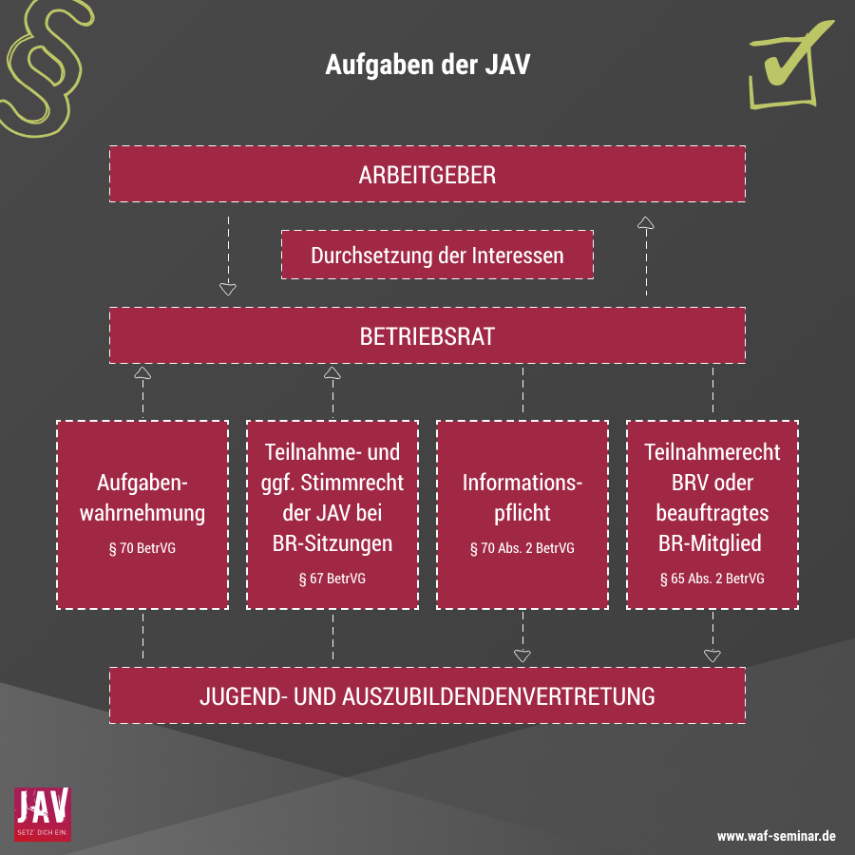
Zusammen-arbeit von BR und JAV
https://www.betriebsrat.com/website/var/assets/redaktion/betriebsrat/infografiken/aufgaben-der-jav.svg (aufgerufen am 7. April 2021).

Slide 19
Übungsaufgaben „BR und JAV“

